Slide 1
DESARROLLO DE APLICACIONES MULTIPLATAFORMA
PROGRAMACIÓN

Slide 2
Objetos
Definiciones
Instanciación
Utilización de Métodos
Arrays de objetos
Espacio en Memoria
Recolector de Basura

Slide 3
Objetos.
Un OBJETO es la unidad básica de la POO. Es la declaración de una variable donde el tipo es una clase.
Ejemplos de objetos: Alumno alum1, alum2;
Estoy declarando dos objetos (alum1 y alum2) de la clase Alumno.
Cada objeto tendrá su nombre y edad.
Además, métodos para manipular dichos datos: inicializarlos, visualizarlos,….

Slide 4
Objetos.
Un objeto tiene las siguientes características:
IDENTIDAD: el identificador (nombre) de un objeto. Cada objeto es único y diferente.
Ejemplo: alum1 y alum2.
ESTADO: valores concretos que tiene un objeto en cada uno de sus atributos en un momento determinado.
Ejemplo: el alum1 se llama Luis y tiene 28 años.

Slide 5
Objetos.
COMPORTAMIENTO: formado por los métodos que forman una clase que son los que fijan las operaciones que puede realizar un objeto.
Ejemplo: con el método alum1.pedirEdad() pedimos por teclado el nombre al alum1 (supongamos introduce Luis), con el método alum1.pedirEdad() pedimos por teclado la edad al alum1 (supongamos introduce 28).
MENSAJES: llamada de métodos de una clase. Cuando un objeto recibe un mensaje lo que hace es ejecutar el método asociado. Ejemplo: alum1.pedirEdad();

Slide 6
Objetos.
Por tanto, las características de los objetos son:
Se agrupan en tipos llamados “CLASES”.
Permiten poder ocultar los datos que contiene.
Los valores de un objeto son los que determinan su ESTADO.
Pueden heredar los datos o funciones de otros objetos.
Se comunican con otros objetos gracias al envío de mensajes.
Tienen métodos que definen su comportamiento.
Un método puede hacer uso de otros métodos sin tener que conocer cómo están implementados. Solo le basta conocer la cabecera de dichos métodos.

Slide 7
Instanciación de Objetos

Slide 8
1. Instanciación
La INSTANCIACIÓN de un objeto consiste en ponerlo en memoria para su uso, es decir, en la creación del objeto en sí.
Un objeto, como cualquier variable, tiene un espacio de memoria asignado con el fin de guardar los datos que forman los atributos de la clase a la que pertenece.
Los objetos son instancias de una clase.

Slide 9
1. Instanciación
Como con cualquier otra variable para «usar» un objeto, hay que llevar a cabo dos pasos:
1º) Declarar el objeto: consiste en la declaración de una variable cuyo tipo es la clase del objeto.
Sintaxis: NombreClase NombreObjeto;
Ejemplo: supongamos que tenemos una clase definida llamada “Alumno”. Vamos a crear un nombre para referirse a un objeto de la clase Alumno.
Alumno alumno1;

Slide 10
1. Instanciación
2º) Creación del objeto: se hace una instanciación del objeto. Aquí es donde se crea el objeto, es decir, lo ponemos en memoria para guardar los datos de dicho objeto.
Sintaxis: NombreObjeto=new NombreClase();
Ejemplo:
alumno1=new Alumno();
Es más usual realizar las dos acciones anteriores en un solo paso:
Alumno alumno1=new Alumno();

Slide 11
Utilización de métodos

Slide 12
2.2 Utilización de los métodos.
Los MÉTODOS son las operaciones (funciones) que puede realizar la clase. Definen el comportamiento de la clase y pueden cambiar los valores de los atributos que forman la clase.
Una vez creado el objeto, ¿cómo llamamos a los métodos que pueden actuar sobre el mismo? Para poder utilizar los métodos de una clase hay que distinguir si se quiere hacer uso de ellos fuera o dentro de la clase:
Dentro de la clase: se indica el nombre del método sin indicar el nombre del objeto.
Fuera de la clase:
Sintaxis: NombreObjeto.NombreMétodo(argumentos si los hay)

Slide 13
2.2 Utilización de los métodos.
EJEMPLO 1. Proyecto con dos clases dentro del mismo paquete:
Clase PRINCIPAL: desde donde se ejecuta el programa y donde se crearán objetos de la otra clase (Clase1) y se llamarán a sus métodos.
Clase Clase1: donde se crearán los métodos.

Slide 14
2.2 Utilización de los métodos.
package UsoObjetos;
public class AuxEjemplo1{
void metodoSaludo1(){
System.out.println("Has entrado en el método metodoSaludo1 de la Clase1");
}
void metodoSaludo2(){
System.out.println("Has entrado en el método metodoSaludo2 de la Clase1");
}
}
package UsoObjetos;
public class Ejemplo1UT7 {
public static void main(String[] args) {
AuxEjemplo1 obj1;
obj1=new AuxEjemplo1();
obj1.metodoSaludo1();
obj1.metodoSaludo2();
}
}

Slide 15
2.2 Utilización de los métodos.
EJERCICIO1. crea un objeto de nombre objeto2 e invoca al método métodoSaludo1 con él.
EJERCICIO2. Cambia el ejemplo anterior para que el método metodoSaludo2() no se llame desde el main, sino que el método metodoSaludo1() llame a dicho método.
¿Dentro del método mensajeSaludo1() puedo poner obj1.metodoSaludo2()? ¿Por qué?

Slide 16
2.2.1 Parámetros y argumentos en los métodos.
Para la creación y utilización de los métodos nos sirve todo lo dado en la Unidad de Trabajo 6. Métodos.
La llamada a algunos métodos requiere que se les invoque pasándoles parámetros.
A estos parámetros se les denomina argumentos del método.
La lista de los argumentos va separada por comas.
Los parámetros que recibe el método, tienen que coincidir en tipo y posición con los que se han declarado en el mismo.

Slide 17
2.2.1 Parámetros y argumentos en los métodos.
Ejemplo: para un método cuya cabecera fuese
void métodoPersona(String nombre, int edad)
Se usaría una llamada de la forma
objeto.métodoPersona("Juan", 22);
Los métodos que han sido declarados con un tipo, tienen que devolver un valor. Esto se hace a través de la instrucción return.

Slide 18
2.2.1 Parámetros y argumentos en los métodos..
Ejemplo: el método cuya cabecera es
double sumaReales(double x, double y)
Devolvería el resultado obtenido al realizar las operaciones dentro del método con una instrucción del tipo
return suma;
En la llamada al método, hay que colocar una instrucción que recoja el valor devuelto. Siguiendo con el ejemplo: tendríamos una variable, declarada del mismo tipo que el método, que recoja el valor que éste devuelva.
variable=sumaReales(8.8,7.8);

Slide 19
2.2.1 Parámetros y argumentos en los métodos.
package UsoObjetos;
public class Ejemplo2UT7 {
public static void main(String[] args) {
AuxEjemplo2 obj1;
obj1=new AuxEjemplo2();
obj1.metodoSaludo1();
obj1.metodoSaludo2(“Hola”);
}
}
package UsoObjetos;
public class AuxEjemplo2{
void metodoSaludo(){
System.out.println("Has entrado en el método metodoSaludo1 de la Clase1");
}
void metodoConParametros (String cadena){
System.out.println(cadena);
}
}

Slide 20
2.2.1 Parámetros y argumentos en los métodos.
EJERCICIO3. crea un objeto de nombre objeto2 e invoca al método métodoConParametros con el parámetro que quieras.
EJERCICIO4. Cambia el ejemplo anterior para que el método metodoConParametros() no se llame desde el main, sino que el método metodoSaludo() llame a dicho método.

Slide 21
2.2.2 Acceso a los atributos.
Los atributos son los datos que almacena el objeto.
Para poder acceder a las propiedades desde fuera de la clase a la que pertenece el objeto, primero hay que declarar y crear un objeto. Después, accederíamos con una instrucción del tipo objeto.atributo.
Para acceder desde dentro de la propia clase, basta con escribir el nombre del atributo.

Slide 22
2.2.2 Acceso a los atributos.
EJEMPLO 3: vamos a crear una clase «Empleado» que va a guardar el nombre y el salario de empleados. Los atributos a considerar serán, por tanto, «nombre» y «sueldo».
Usaremos un método (pedirDatosEmpleado) para pedir los datos de un empleado y otro para visualizarlo (visualizarDatosEmpleado).
Para consultar el salario de un empleado, usaremos el método «getSueldo».
El código de la clase quedaría así:

Slide 23
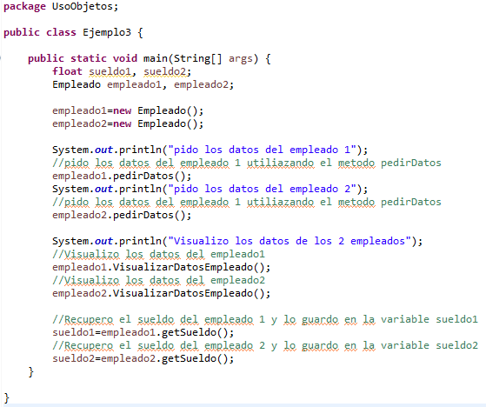
2.2.2 Acceso a los atributos.
Clase principal:

Slide 24
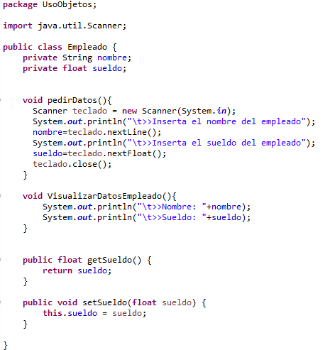
2.2.2 Acceso a los atributos.
Clase Empleado:

Slide 25
2.2.2 Acceso a los atributos.
EJERCICIO 5. A partir de la clase «Empleado» del ejemplo anterior, escribe un programa que compare el sueldo de dos trabajadores y nos diga cuál cobra más.
EJERCICIO 6. Añade a la clase «Empleado»
El método «asignarValores» que sirve para asignar un nombre y un salario a un objeto de tipo Empleado definido como
void asignarValores(String n, float s) {
nombre = n;
sueldo = s;

Slide 26
2.2.2 Acceso a los atributos.
El método «asignarSueldo» que sirve para asignar un salario a un trabajador, definido como
void asignarSueldo(float s) {
sueldo = s;
}
Utiliza el método «asignarValores» para establecer los datos de empleado1.
Modifica el salario de empleado1 usando el método «asignarSueldo».
Intenta modificar el nombre y el salario de empleado1 asignado los valores de la forma objeto.atributo=valor, ¿has podido?

Slide 27
2.2.2 Acceso a los atributos.
Quita la palabra «private» en «private String nombre» y en «private float sueldo». Intenta modificar el nombre y el salario de empleado1 asignado los valores de la forma objeto.atributo=valor, ¿has podido?
Hemos quitado «private» para poder acceder a los atributos de un objeto desde fuera de la clase sin usar los métodos de la misma. Algo que contradice los buenos principios de la POO. Vuelve a poner la palabra «private» donde la quitaste.

Slide 28
2.2.2 Acceso a los atributos.
ACTIVIDAD 7. Escribe un programa que pida los lados de un rectángulo y ofrezca la posibilidad de elegir entre calcular el área o el perímetro del rectángulo, devolviendo por pantalla el valor de estos.
ACTIVIDAD 8. Modifica el programa anterior añadiéndole la capacidad de poder elegir entre un rectángulo o un triángulo antes de pedir los datos y ofrecer la posibilidad calcular su área.
ACTIVIDAD 9. Escribe un programa que pida los datos de 3 alumnos de los cuales nos interesa su nombre y su edad. Posteriormente, el programa debe mostrar la media de edad de los tres alumnos.
Nota: hay que crear dos clases: una con el método main y otra Alumno que tenga los datos y métodos de los alumnos.

Slide 29
Arrays de objetos.
Utilizaremos arrays de objetos cuando necesitemos manejar más de un objeto del mismo tipo.
La sintaxis para declarar un array de objetos es la misma que para cualquier otro tipo de datos. En el siguiente ejemplo declaramos un array de objetos de la clase «Persona».
Persona personas[];

Slide 30
Arrays de objetos.
Para crear un array de objetos, usaremos el operador new. Siguiendo con el ejemplo, creamos un array de 10 objetos de tipo «Persona».
personas=new Persona[10];
Podemos hacer la declaración y la inicialización en una única línea. Siguiendo con el ejemplo, declaramos y creamos un array de 10 objetos de tipo «Persona» con la instrucción:
Persona personas[]=new Persona[10];
Para aprender CÓMO SE INICIALIZAN Y VISUALIZAN LOS DATOS vemos el siguiente ejemplo.
EJEMPLO 8. Programa para inicializar los datos de 10 empleados. Nos interesa su nombre y su sueldo. Una vez inicializados, mostramos sus datos en pantalla.
Utilizamos arrays para la inicialización y visualización.

Slide 31
2.4 Almacenamiento en memoria. Tipos básicos y objetos.
Como ya hemos visto, cuando declaramos una variable hay que indicar el tipo de dicha variable. El tipo determina:
Qué tipo de datos se pueden guardar en dicha variable (número sin decimales, número con decimales, una cadena, un carácter,…).
Espacio de memoria que reserva.
Los operadores que se pueden utilizar con dichas variables.

Slide 32
2.4 Almacenamiento en memoria. Tipos básicos y objetos.
A la hora de reservar memoria, hay que distinguir que el tipo de dicha variable sea un tipo básico de Java (int, float,…) o que el tipo sea una clase (objeto):
Si es un tipo básico, en el momento que se declara la variable se reserva espacio en memoria para poder guardar los datos, es decir, ya se puede guardar información.

Slide 33
2.4 Almacenamiento en memoria. Tipos básicos y objetos.
Si el tipo es una clase (es decir, se declara un objeto), en el momento que se realiza dicha declaración no se reserva memoria para guardar los datos que componen dicha clase.
Para ello, hay que hacer obligatoriamente un new o asignarle la dirección de otro objeto al que, previamente, se le ha hecho un new. Es en este momento cuando ya se puede usar el objeto para poder guardar datos (excepto si los atributos o los métodos son estáticos).

Slide 34
2.5 Recolector de Basura
Cuando los objetos ya no son necesarios, se borra de la memoria tanto la referencia del objeto como el espacio que ocupan sus datos.
Los objetos se destruyen automáticamente cuando el programa sale del bloque donde fue declarado.
Sin embargo, la liberación de memoria que se reservó con el operador new, se hace a través de un programa integrado en la JVM llamado Garbage Collector (recolector de basura).
El Garbage Collector, revisa la memoria y comprueba los espacios que hayan sido reservados con new. Si no hay ningún objeto que apunte a dicho espacio de memoria, lo liberará.

